Slide 1

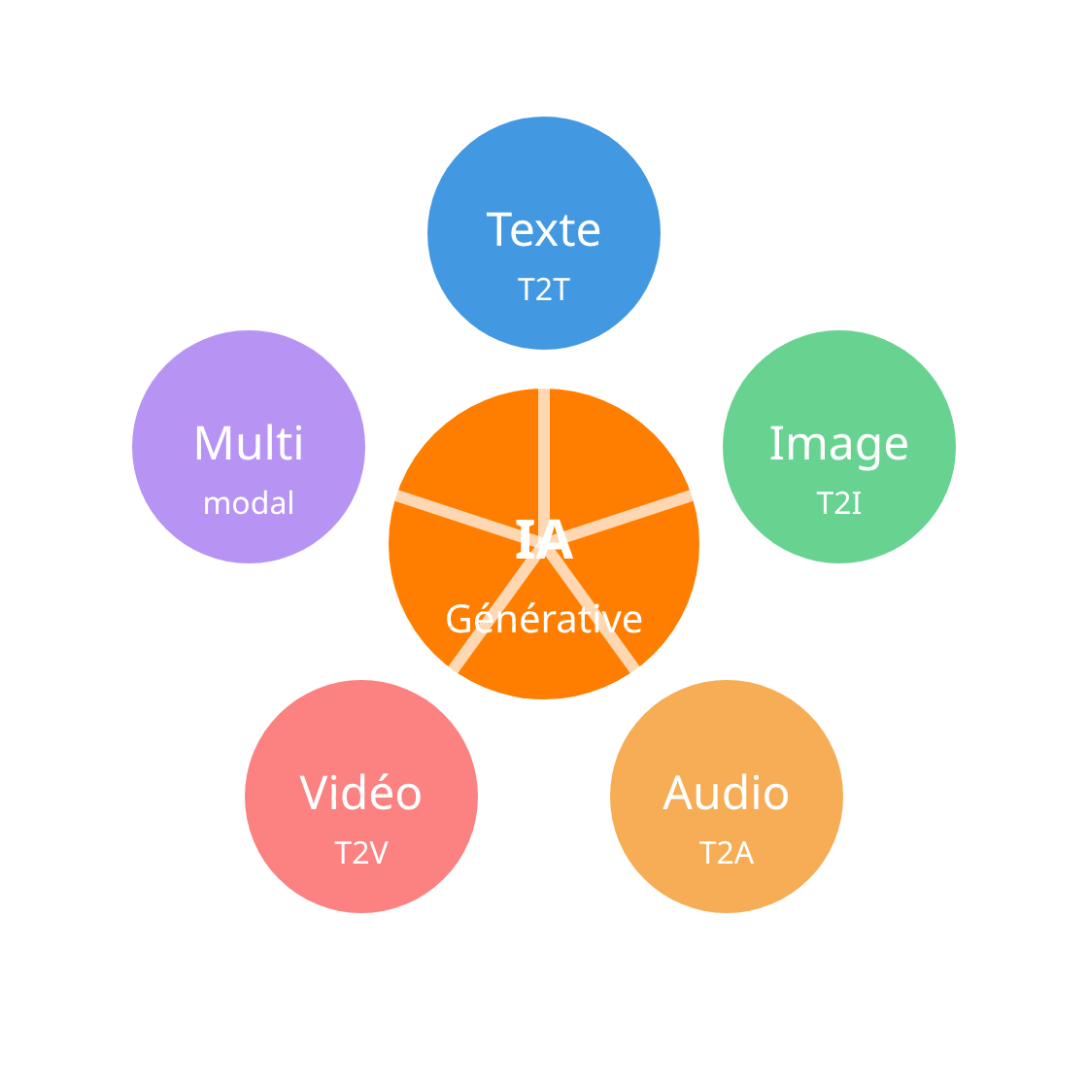
Module 3
Catégories de Modèles et Modalités
Explorer les différentes formes d'IA générative
Séminaire de Formation - Togo
Novembre 2025

Slide 2

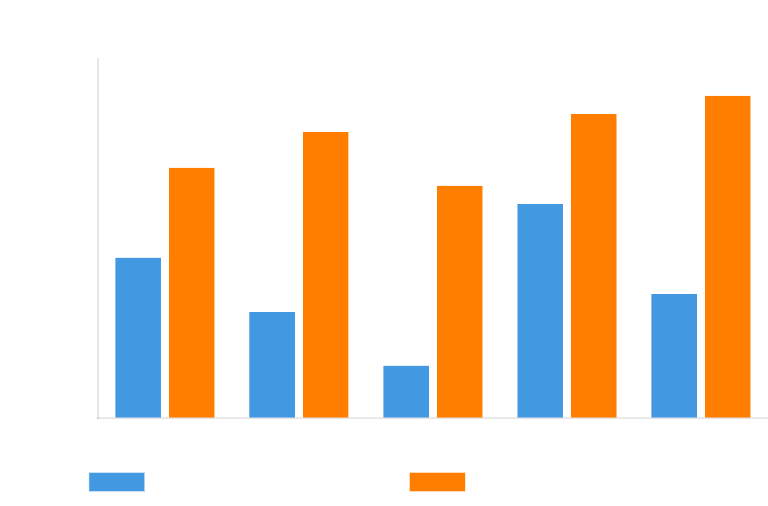





Modèles Texte-à-Texte
Définition
Les modèles texte-à-texte (T2T) sont des systèmes d'IA qui prennent du texte en entrée et génèrent du texte en sortie. Ils constituent la base de nombreuses applications d'IA générative.
Applications principales
Traduction:
Conversion entre langues (français, anglais, langues locales togolaises)
Rédaction:
Création de contenu, résumés, rapports et documents
Programmation:
Génération et explication de code informatique
Conversation:
Chatbots et assistants virtuels pour services publics
Éducation:
Création de matériel pédagogique adapté au contexte togolais
Séminaire IA - Togo
Module 3 - 2/10

Slide 3
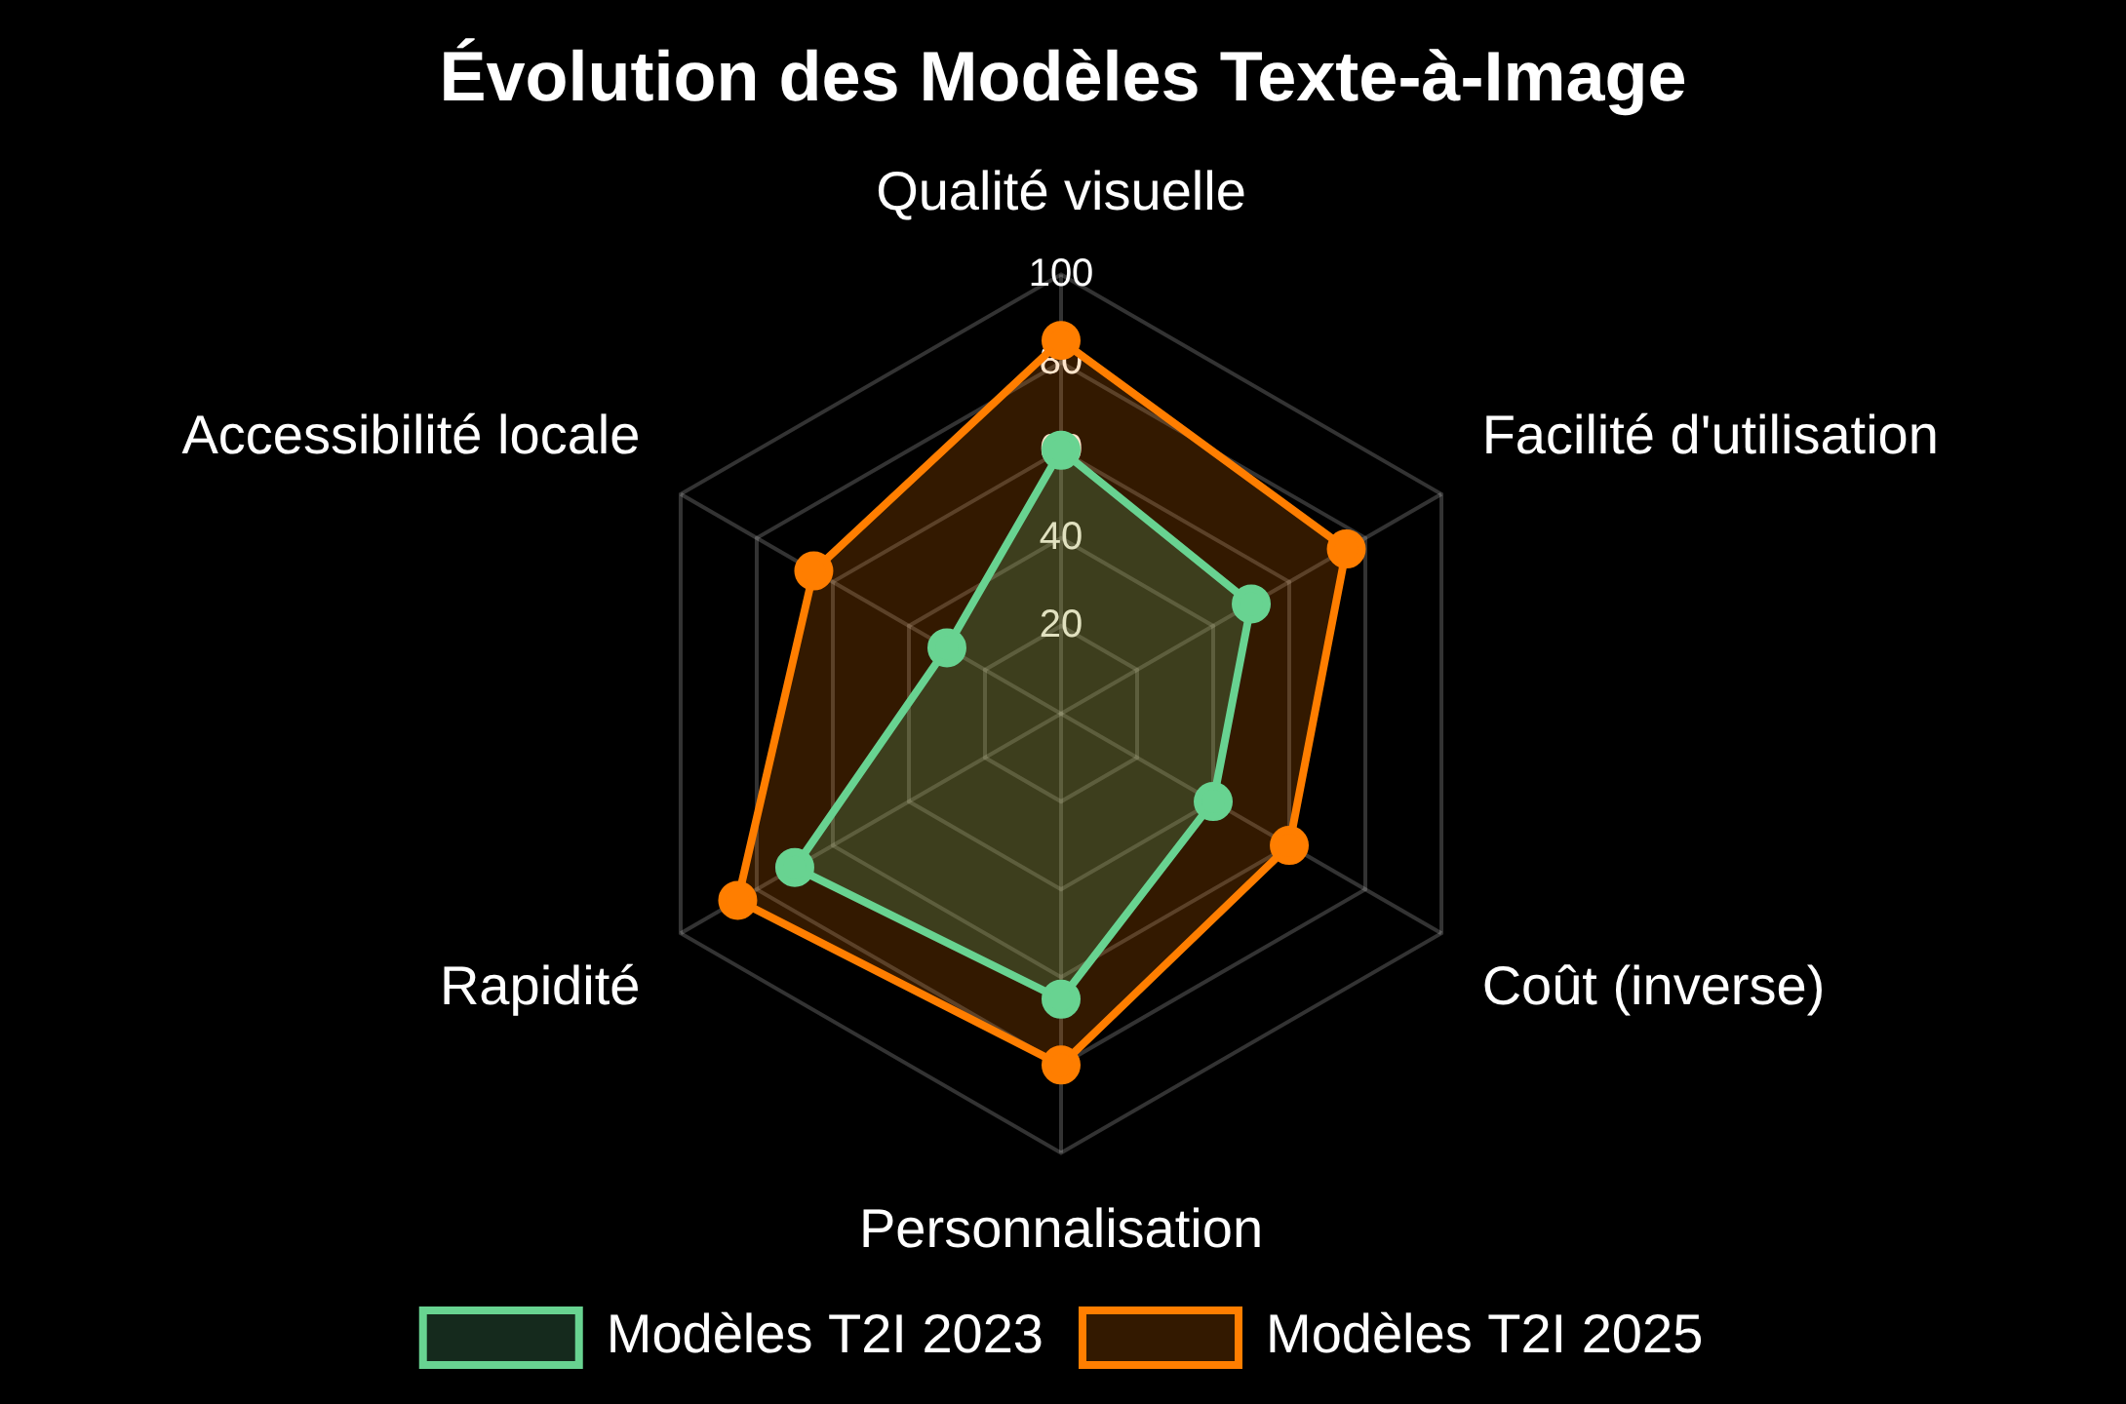





Modèles Texte-à-Image
Définition
Les modèles texte-à-image (T2I) sont des systèmes d'IA qui transforment des descriptions textuelles en images générées. Ils permettent de créer des visuels personnalisés à partir de simples instructions écrites.
Applications principales
Design graphique:
Création de logos, affiches et matériel promotionnel
Éducation:
Illustrations pour manuels scolaires adaptés au contexte togolais
Commerce:
Visualisation de produits et catalogues pour artisans locaux
Tourisme:
Promotion des sites culturels et naturels du Togo
Agriculture:
Visualisation de techniques agricoles adaptées
Séminaire IA - Togo
Module 3 - 3/10

Slide 4
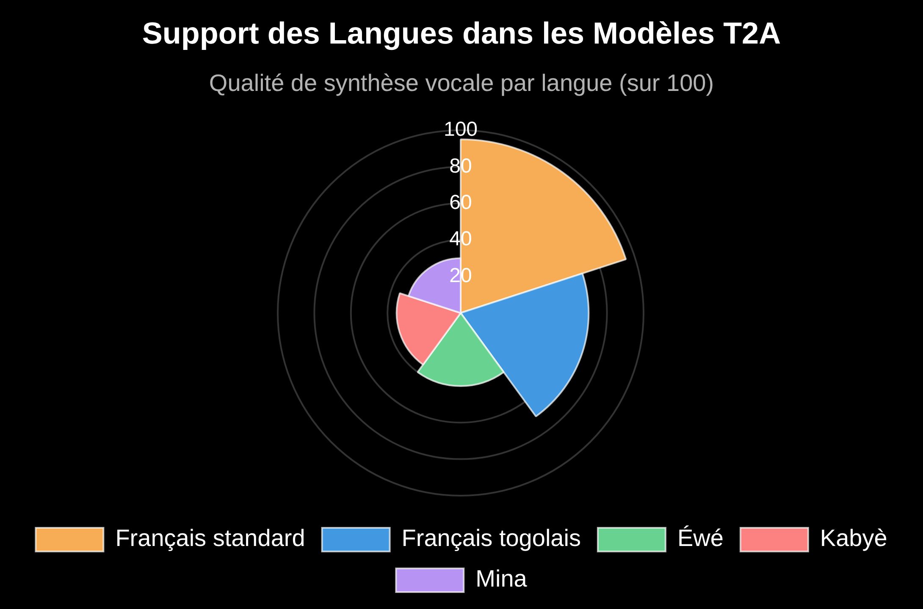





Modèles Texte-à-Audio
Définition
Les modèles texte-à-audio (T2A) sont des systèmes d'IA qui convertissent du texte en contenu audio, notamment en parole synthétisée ou en sons. Ils permettent de créer des contenus sonores à partir de descriptions textuelles.
Applications principales
Synthèse vocale:
Création de voix naturelles en français et langues togolaises
Radiodiffusion:
Production de contenus audio pour radios communautaires
Éducation:
Livres audio et matériel pédagogique accessible
Services téléphoniques:
Systèmes de réponse vocale pour zones rurales
Accessibilité:
Outils pour personnes malvoyantes ou analphabètes
Séminaire IA - Togo
Module 3 - 4/10

Slide 5

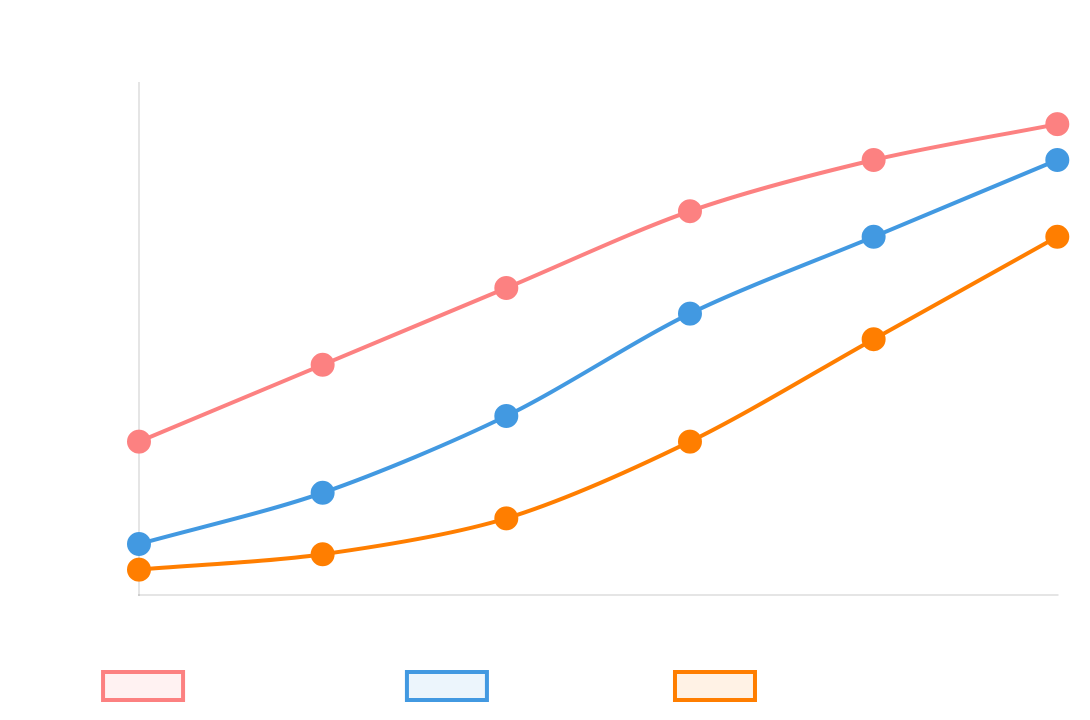





Modèles Texte-à-Vidéo
Définition
Les modèles texte-à-vidéo (T2V) sont des systèmes d'IA qui transforment des descriptions textuelles en séquences vidéo. Cette technologie émergente permet de créer des contenus vidéo à partir de simples instructions écrites.
Applications principales
Éducation:
Vidéos pédagogiques adaptées au contexte togolais
Marketing:
Publicités et promotions pour entreprises locales
Culture:
Préservation et diffusion du patrimoine culturel togolais
Santé:
Vidéos de sensibilisation sur les pratiques sanitaires
Agriculture:
Démonstrations de techniques agricoles innovantes
Séminaire IA - Togo
Module 3 - 5/10

Slide 6





Modèles Multimodaux
Définition
Les modèles multimodaux sont des systèmes d'IA capables de traiter et générer simultanément plusieurs types de données (texte, image, audio, vidéo). Ils permettent une compréhension et une génération plus complètes et contextuelles.
Applications principales
Santé:
Diagnostic combinant images médicales et descriptions textuelles
Éducation:
Matériel pédagogique interactif multiformat
Accessibilité:
Conversion entre modalités pour personnes handicapées
Applications mobiles:
Interfaces intelligentes adaptées au contexte togolais
Analyse de données:
Interprétation de données complexes multiformats
Séminaire IA - Togo
Module 3 - 6/10

Slide 7

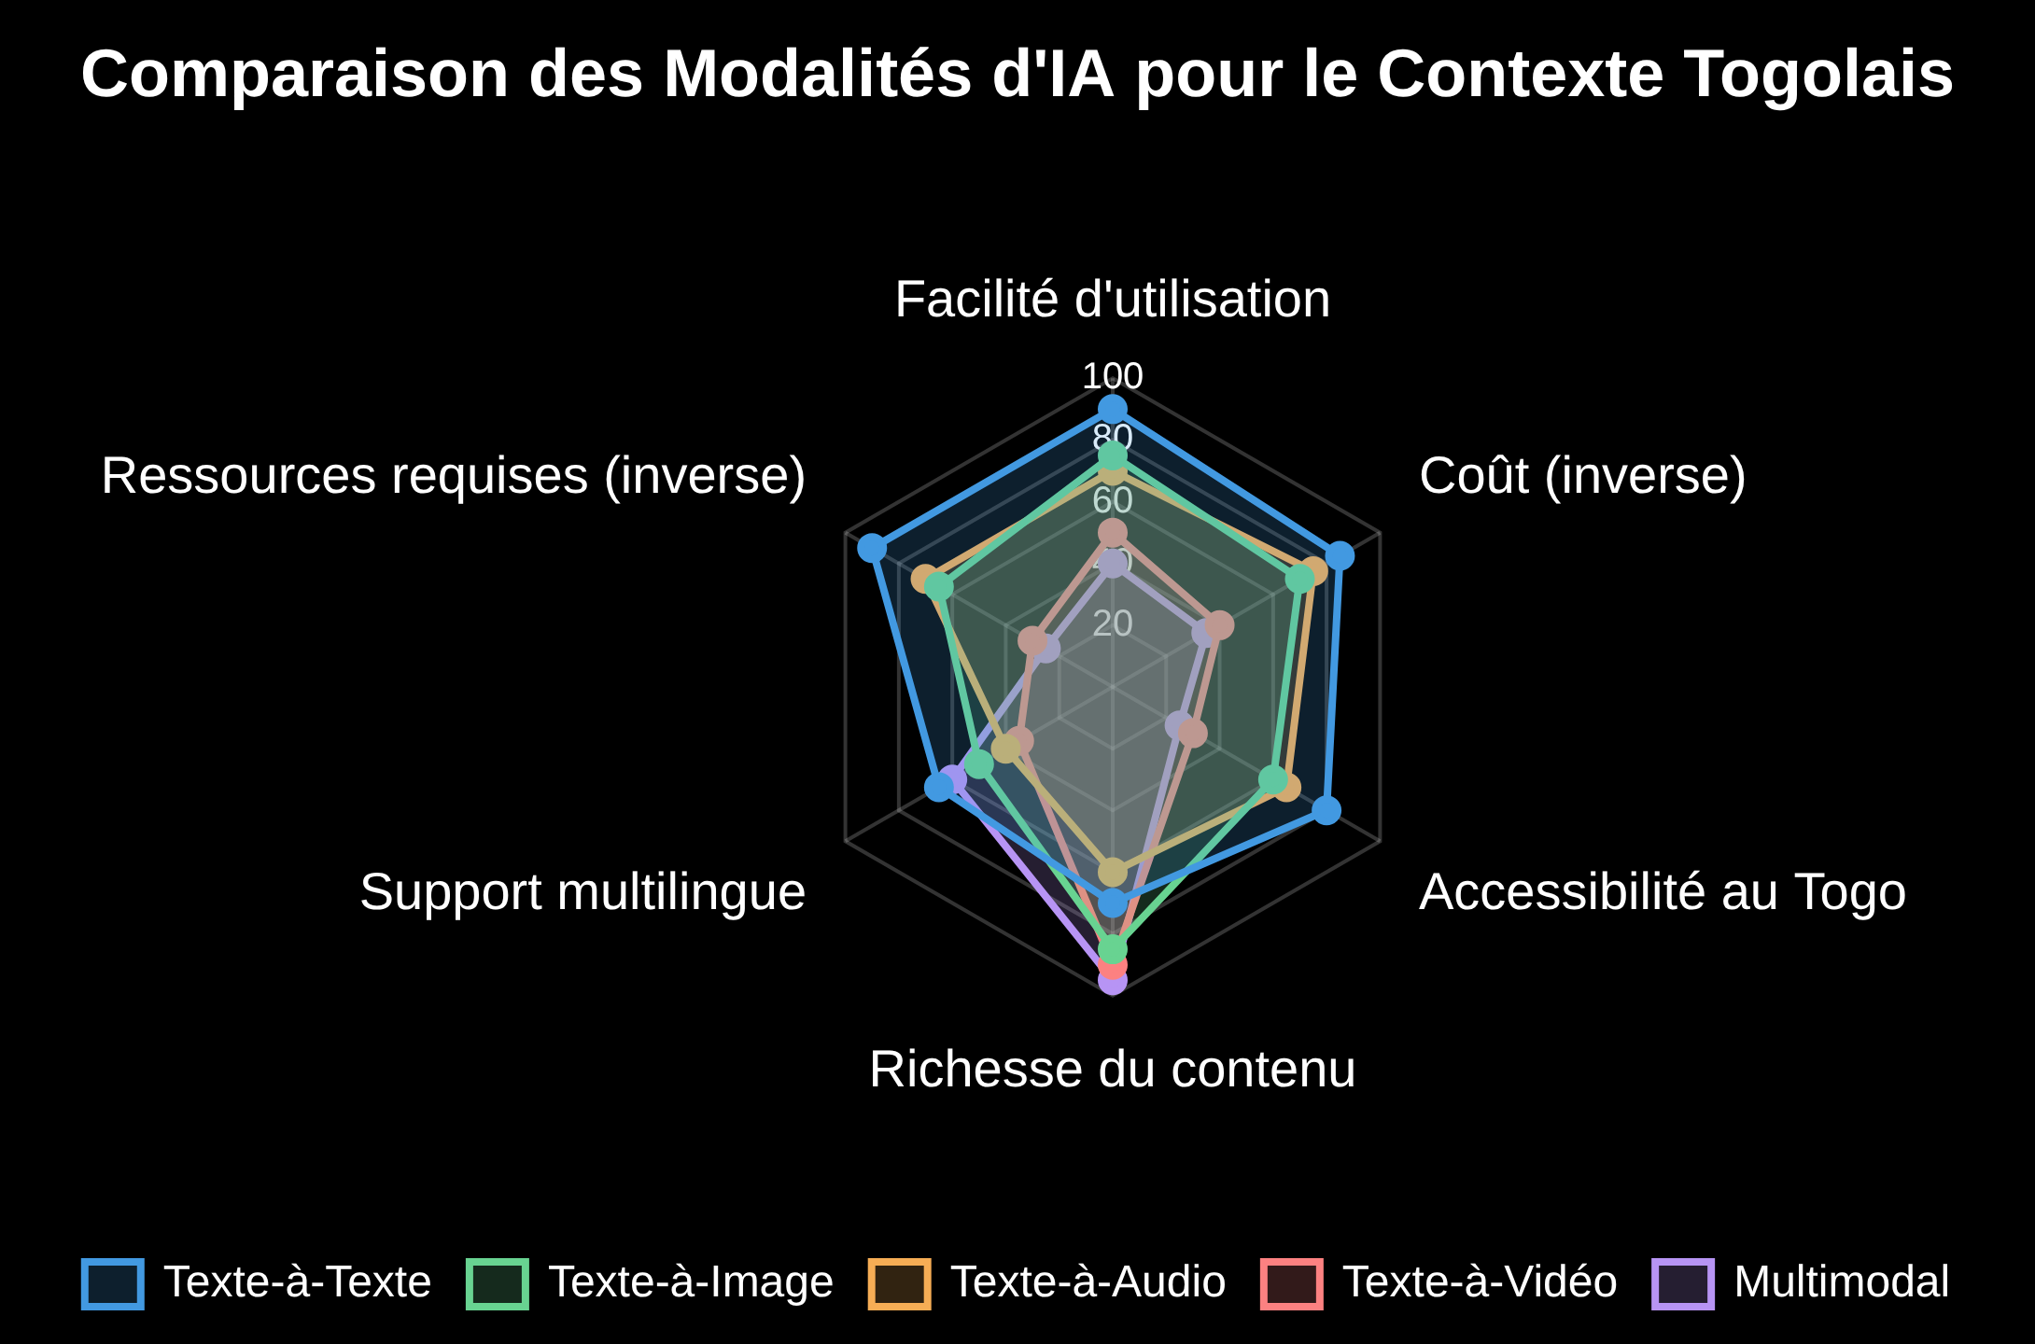





Comparaison des Modalités
Choisir la bonne modalité
Le choix de la modalité d'IA dépend du contexte d'utilisation, des ressources disponibles et des objectifs spécifiques. Une compréhension des forces et limites de chaque approche est essentielle pour les projets au Togo.
Facteurs de décision
Objectif du projet:
Déterminer le type de contenu à générer
Infrastructure:
Considérer les contraintes de connectivité au Togo
Budget:
Évaluer les coûts d'utilisation et de déploiement
Public cible:
Adapter à l'accessibilité et aux préférences locales
Langues:
Vérifier le support des langues togolaises
Séminaire IA - Togo
Module 3 - 7/10

Slide 8



Démonstration Pratique
Explorer les modalités en action
Voyons comment les différentes modalités d'IA peuvent être utilisées pour résoudre des problèmes concrets dans le contexte togolais. Ces exemples illustrent l'application pratique des concepts théoriques.
Texte
Image
Audio
Multimodal
Prompt:
Générer un guide court sur la culture du maïs adapté aux conditions climatiques du nord du Togo, en français simple.
Cas d'utilisation
Résultat:
Agriculture:
Conseils agricoles adaptés aux conditions locales
Guide de Culture du Maïs pour le Nord du Togo
1.
Préparation du sol:
Labourer à 15-20 cm de profondeur avant
la saison des pluies (avril-mai).
Éducation:
Matériel pédagogique multilingue
2.
Semis:
Planter à 3-4 cm de profondeur, espacer les plants de 25
cm et les rangées de 75 cm.
Santé:
Assistance au diagnostic en zones rurales
3.
Variétés recommandées:
TZEE-W et DMR-ESR-W, résistantes à
la sécheresse.
Culture:
Préservation des langues et traditions
4.
Irrigation:
Arroser régulièrement pendant les périodes sèches,
surtout à la floraison.
5.
Récolte:
90-120 jours après semis quand les épis sont bien
secs.
Séminaire IA - Togo
Module 3 - 8/10

Slide 9

Exercice: Cas d'Usage par Modalité
Objectif
Identifier la modalité d'IA la plus adaptée pour différents scénarios d'utilisation dans le contexte togolais, en tenant compte des contraintes locales et des besoins spécifiques.
Scénario 1: Assistance agricole
Développer un système pour aider les agriculteurs ruraux à identifier les maladies des cultures et recevoir des conseils de traitement, même dans les zones à connectivité limitée.
Instructions
Agriculture
Zone rurale
Formez des groupes de 3-4 personnes
Scénario 2: Préservation culturelle
Analysez les scénarios présentés à droite
Créer un système pour documenter et préserver les contes traditionnels togolais en plusieurs langues locales, accessible aux jeunes générations.
Pour chaque scénario, déterminez la modalité la plus appropriée et justifiez votre choix
Culture
Multilinguisme
Identifiez les défis potentiels et proposez des solutions
Scénario 3: Éducation sanitaire
Développer un outil pour sensibiliser les communautés rurales aux mesures préventives contre les maladies courantes, adapté aux différents niveaux d'alphabétisation.
Présentez vos conclusions au reste du groupe (5 minutes)
Santé
Accessibilité
Scénario 4: Formation professionnelle
Séminaire IA - Togo
Module 3 - 9/10
Créer un programme de formation pour les entrepreneurs locaux sur les compétences commerciales de base, accessible sur smartphones et appareils à faible puissance.
Entrepreneuriat
Mobile

Slide 10



Récapitulatif du Module
Synthèse
Dans ce module, nous avons exploré les différentes modalités d'IA générative, leurs caractéristiques distinctives et leurs applications potentielles dans le contexte togolais.
Points clés à retenir
Diversité des modalités:
Chaque type de modèle (T2T, T2I, T2A, T2V, multimodal) répond à des besoins spécifiques
Adaptation contextuelle:
Le choix de la modalité doit considérer les contraintes locales togolaises
Complémentarité:
Les différentes modalités peuvent être combinées pour des solutions plus complètes
Accessibilité:
Certaines modalités sont plus adaptées aux zones à faible connectivité
Prochain module:
Avatars, Voix et IA Générative
Séminaire IA - Togo
Module 3 - 10/10

